Slide 1
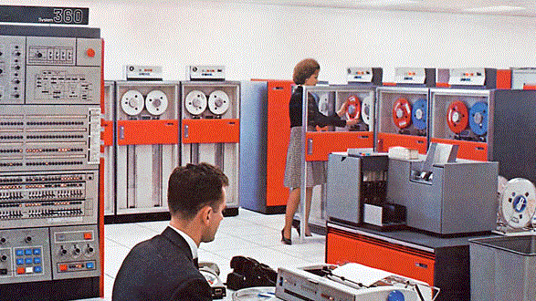
IBM 360

Slide 2
Základní informace
Sálový počítač
Byly vyráběny 1965-1978
Určené pro nejrůznější úlohy (vědecké, komerční…)
IBM Solid Logic Technology (SLT)
Počítače vážily i několik tun

Slide 3
modely
Vyrábělo se několik variant podle výkonu
Bylo 14 modelů, spolu se speciálními NASA modely
Některé modely měly podmodely (model 20=>podmodel5)
Některé modely nebyly dodány (60,70, 92)
Model 44 byl navržen pro vědecké úkoly

Slide 4
Modely podle výkonu
model | rok | výkon | zajímavost
20/22/25/30 | 1964-1971 | 2-10 Kips | Model 22 znovu výroba modelu 30
40/44/50/65 | 1965-1966 | 40-563 Kips | Středně výkonné
67/75/91 | 1966-1967 | 940-1900 Kips | Podpora Large Company Storage
85/95/195 | 1968-1971 | 3400-10000 Kips | Nejvýkonnější pro vědecké účely
60/64/70/90 | nikdy | neznámo | Ohlášené ale nikdy se nevyrobily
Kips = instrukce za sekundu

Slide 5
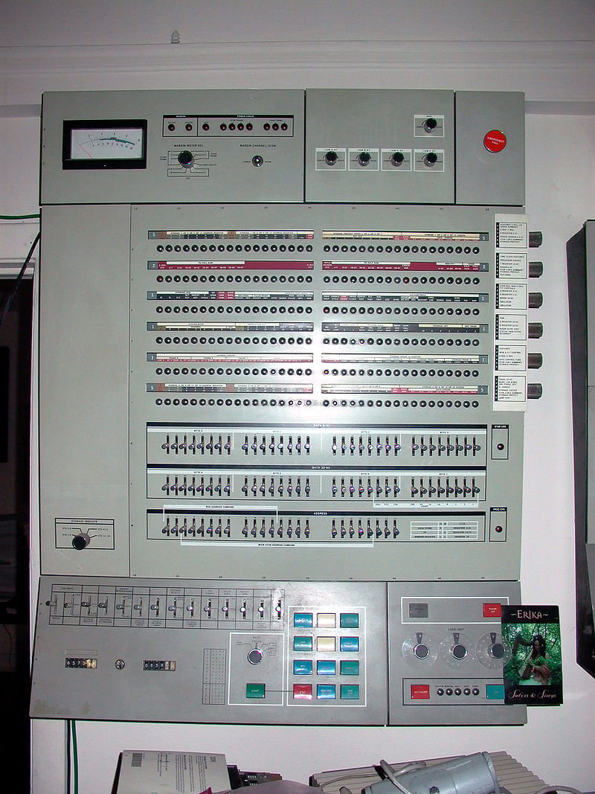
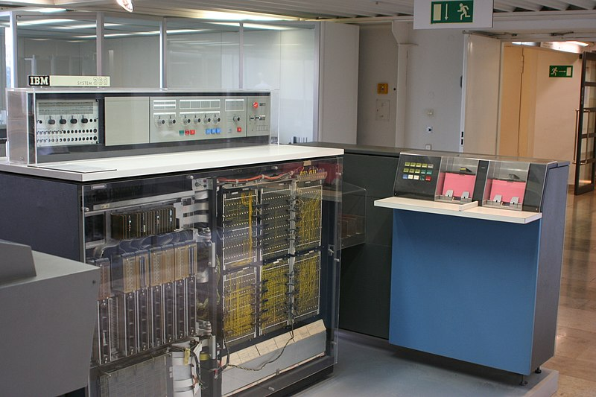
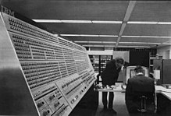
Modely
Model 20
Model 65
Model 91 (NASA)

Slide 6
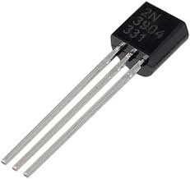
princip
Je to počítač 3. generace
Používal transistory
dokázal několik úloh najednou
Počítač reaguje při řešení úloh
Mikrokódové procesory

Slide 7
Software
Menší modely používaly BOS/360 (basic)
Větší modely používaly OS/360
Režim pásky TOS/360
Režim Disk DOS/360
Programovací režim BPS/360
Módy si přepínaly podle potřeby

Slide 8
periferie
Tiskárna 1403, byla velmi spolehlivá a oblíbená
Optická čtečka písmen (OCR), dokázala přečíst písmena a čísla a poslat do počítače, ale byla příliš pomalá a drahá
Psací stroj (IBM 1052-7), mohla byt propojena s displejem
Obrazovka (2250), byla velmi drahá, ale zato ušetřila hodně práce, mohla vyjít až na 100 000 dolarů
Periferie mohly být dokoupeny a fungovaly skoro se všema modelama

Slide 9
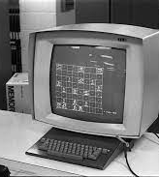
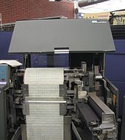
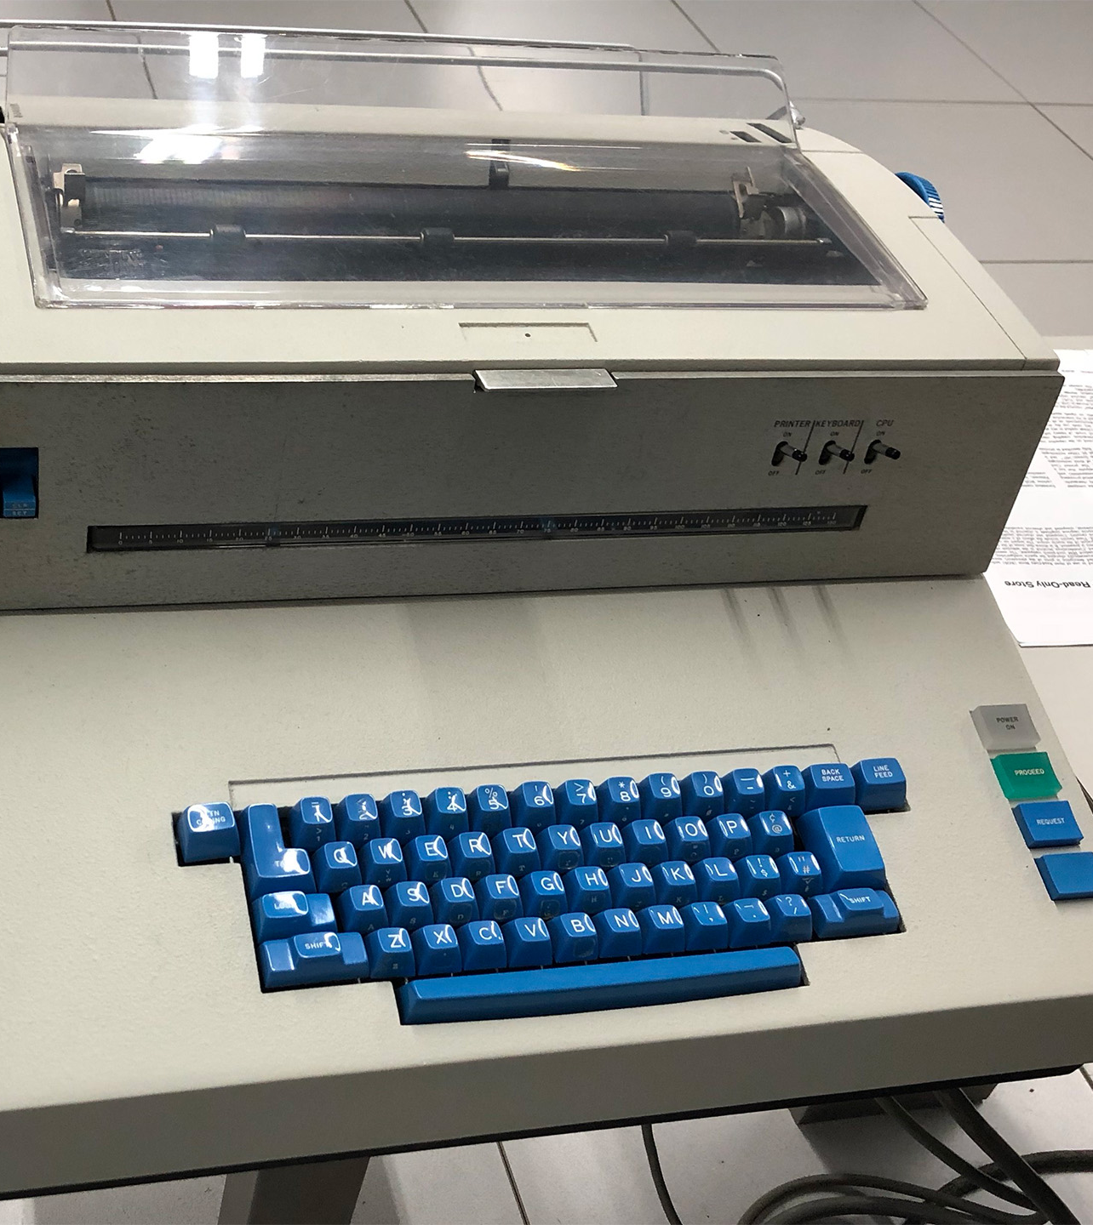
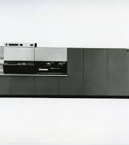
Periferie - obrázky
Displej tiskárna psací stroj čtečka písmen
Většinou to byly obrovské stroje, za hodně peněz

Slide 10
citace
FULLER, Garrett. IBM System/360 [online]. 28.10.2017 [cit. 17.10.2022]. Dostupný na WWW: http://personal.garrettfuller.org/blog/2017/10/28/ibm-system360/
KOLARP. WIKIPEDIA FOUNDAION, INC.. IBM System/360 [online]. 18.2.2022 [cit. 17.10.2022]. Dostupný pod licencí Creative Commons na WWW: https://cs.wikipedia.org/wiki/IBM_System/360
ŠTÍPA, Alex. Architektura Počítačů [online]. [cit. 21.10.2022]. Dostupný na WWW: https://teleinformatika-my.sharepoint.com/:p:/g/personal/alex_stipa_teleinformatika_eu/ERGrTYDeDrBOgeNbfvzPvjcBDvdB1ekJlhaMvfJIDu_SQg?e=0xIuw7
MBLAIR, Martin. WIKIMEDIA FOUNDATION, INC.. IBM System/360 Model 30 [online]. 13.9.2016 [cit. 21.10.2022]. Dostupný pod licencí Creative Commons na WWW: https://en.wikipedia.org/wiki/IBM_System/360_Model_30
MBLAIR, Martin. WIKIMEDIA FOUNDATION, INC.. IBM System/360 Model 30 [online]. 13.9.2016 [cit. 21.10.2022]. Dostupný pod licencí Creative Commons na WWW: https://en.wikipedia.org/wiki/IBM_System/360_Model_30
REINHOLD, Arnold. WIKIMEDIA FOUNDATION, INC.. IBM 1403 [online]. 23.7.2004 [cit. 22.10.2022]. Dostupný pod licencí Creative Commons na WWW: https://en.wikipedia.org/wiki/IBM_1403
CRUZ, Frank Da. The IBM 2250 Display Unit [online]. 2003 [cit. 22.10.2022]. Dostupný na WWW: http://www.columbia.edu/cu/computinghistory/2250.html

